Slide 1

강화 자연휴양림
Ganghwa Recreational Forest
기전산업 주식회사
2026. 3. 31

Slide 2
목 차 contents
강화 자연휴양림 소개
강화레포츠파크 소개
기타 강화 자연휴양림

Slide 3
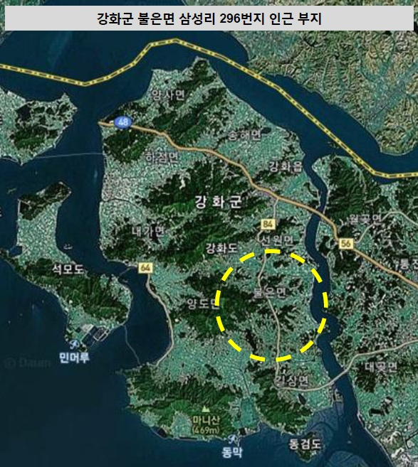
2. 강화 자연휴양림 소개
강화 자연휴양림
서울, 경기권 및 인천공항, 김포공항과 인접하여 외국인 및 관광객 접근 용이.
석모도, 마니산, 동막 해수욕장 등 강화군 내
다양한 관광 명소와 인접.
체험관광 명소로써 충분한 기반 여건을 갖춤.관광 및 레저 유동인구 밀집 가능성 높은 지역.

Slide 4
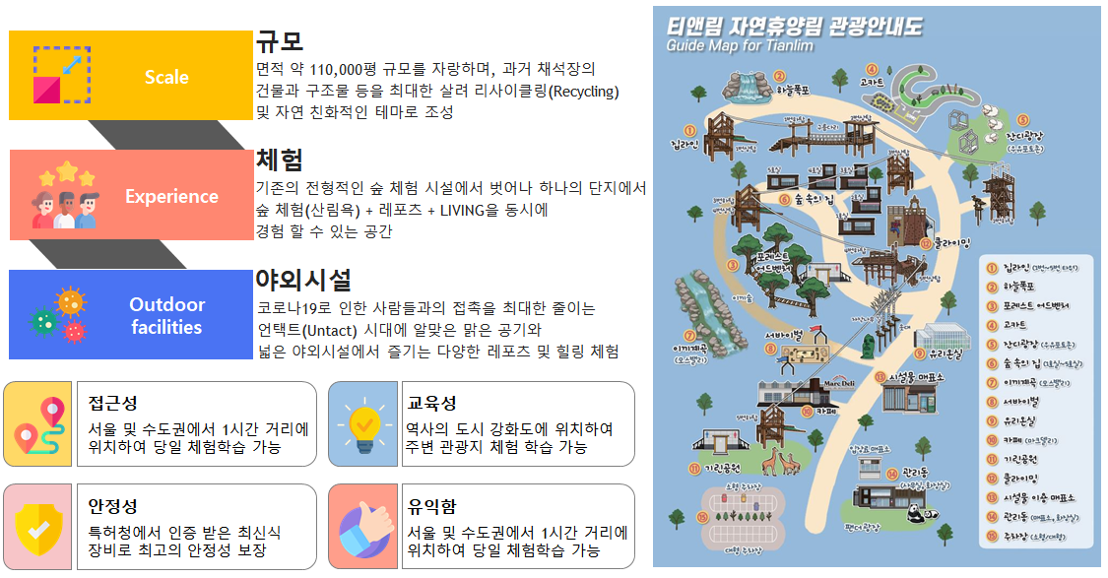
2. 강화 자연휴양림 소개
강화 자연휴양림

Slide 5
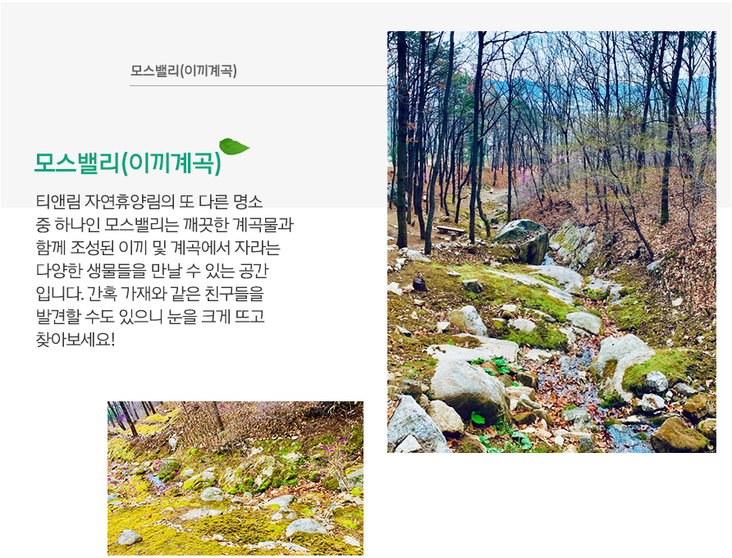
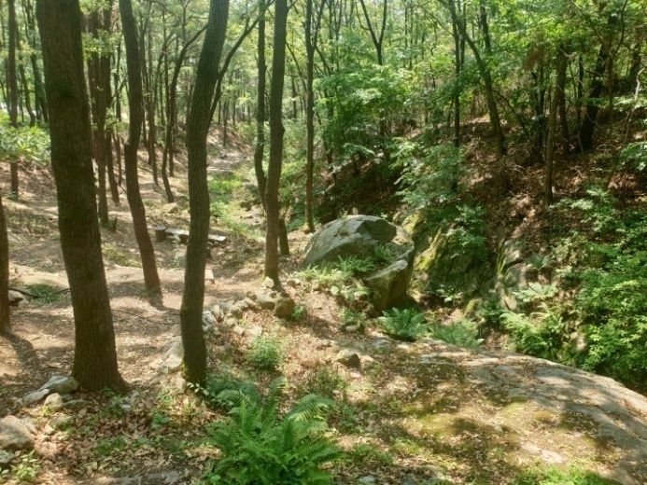
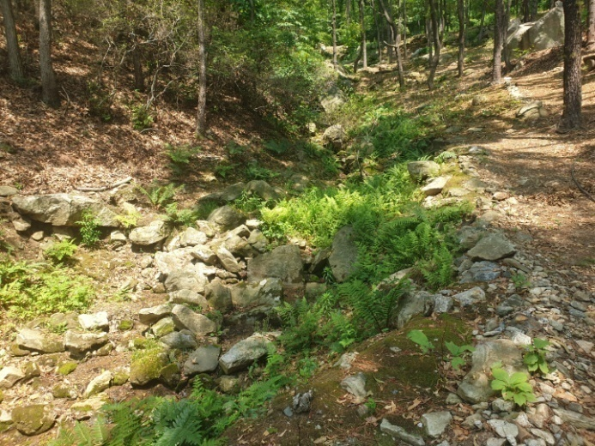
2. 강화 자연휴양림 소개
모스밸리 (이끼계곡)

Slide 6
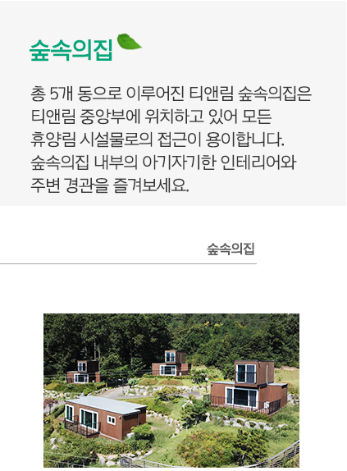
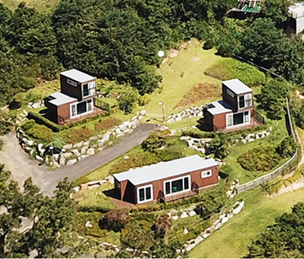
2. 강화 자연휴양림 소개
숲속의 집

Slide 7
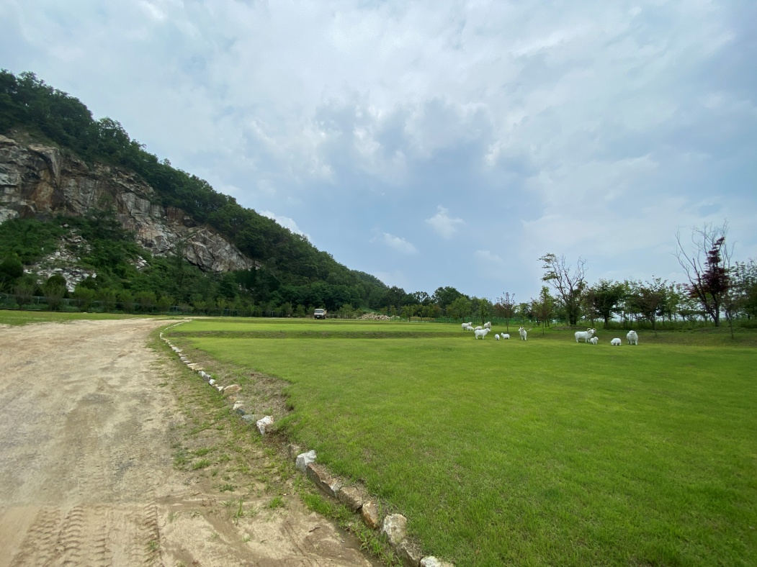
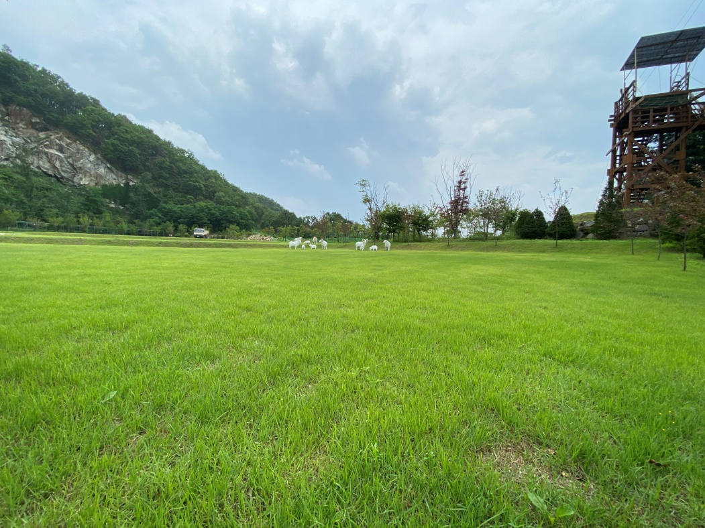
2. 강화 자연휴양림 소개
잔디광장

Slide 8
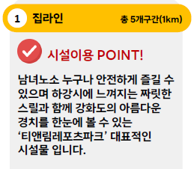

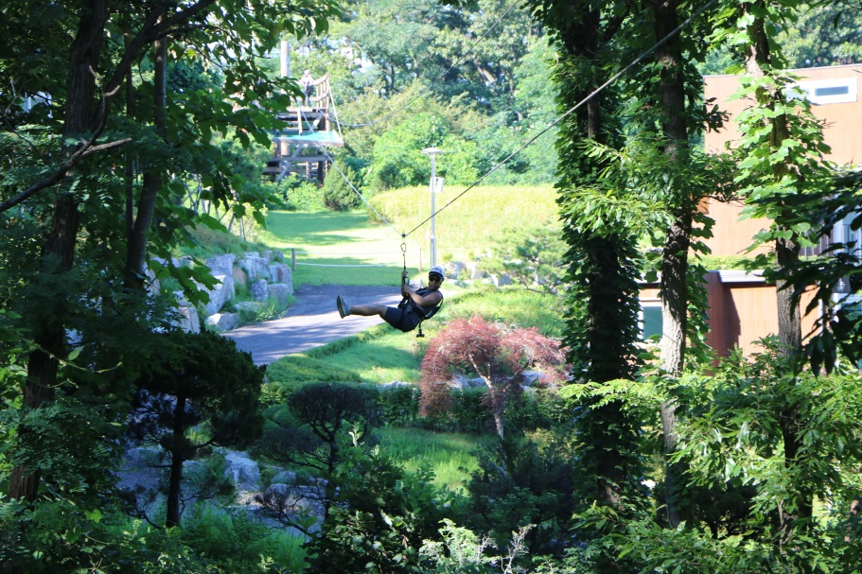
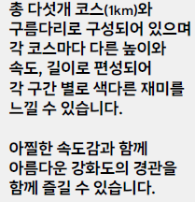
강화레포츠파크 소개

Slide 9
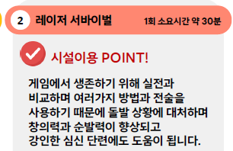

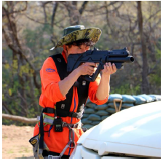
강화레포츠파크 소개

Slide 10
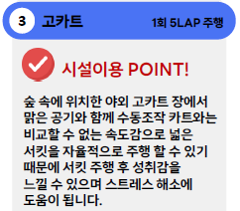
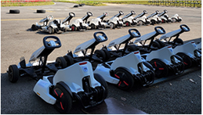
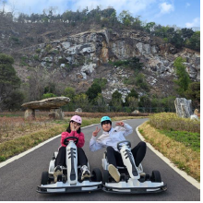
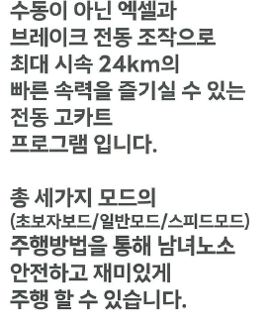
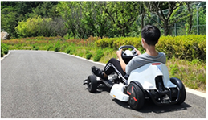
강화레포츠파크 소개

Slide 11
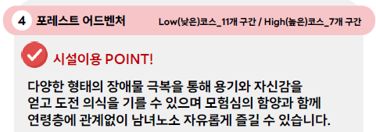

강화레포츠파크 소개

Slide 12
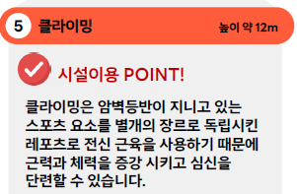

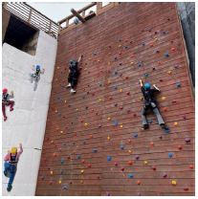
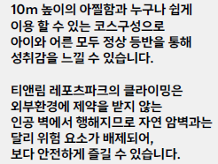
강화레포츠파크 소개

Slide 13
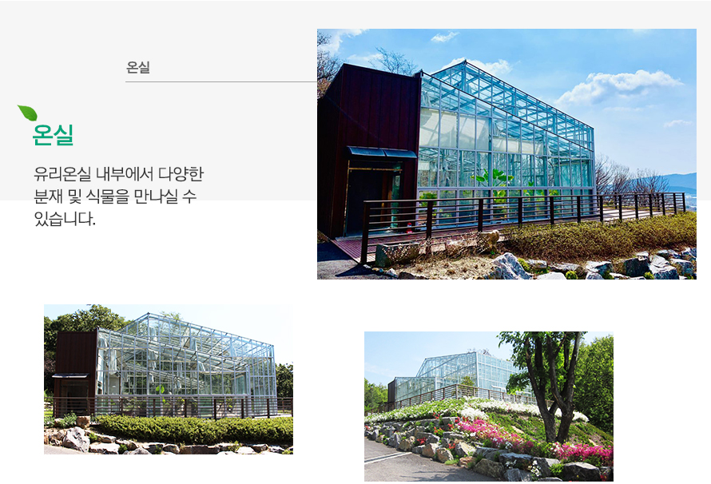
기타 강화 자연휴양림
자연온실

Slide 14
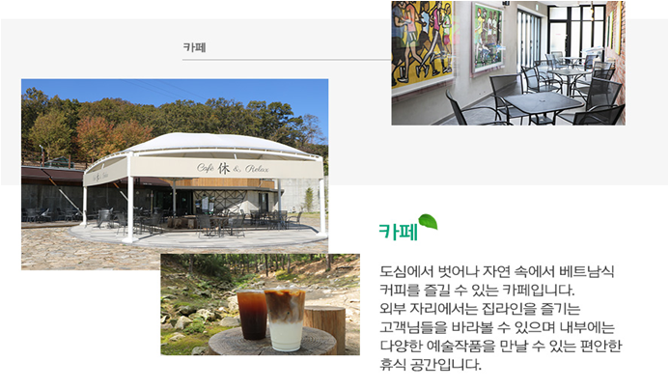
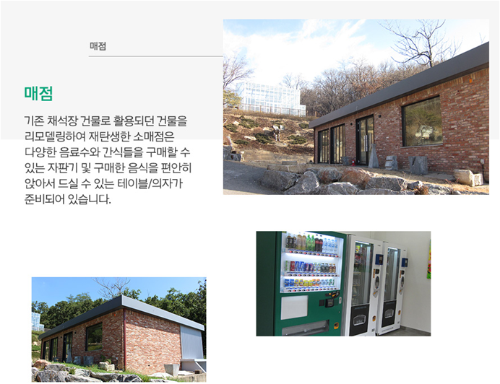
기타 강화 자연휴양림
매점
카페

Slide 15
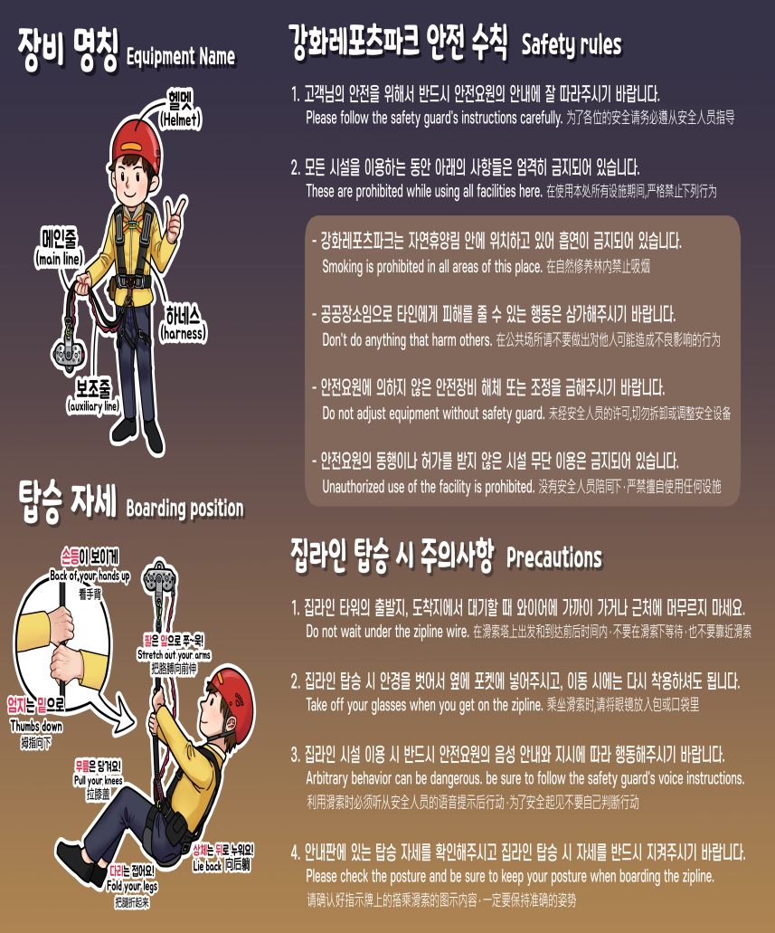
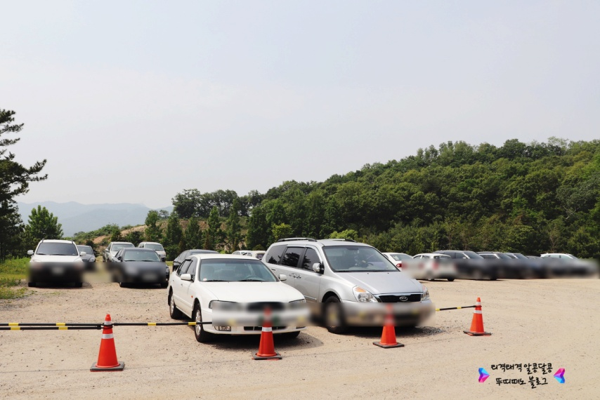
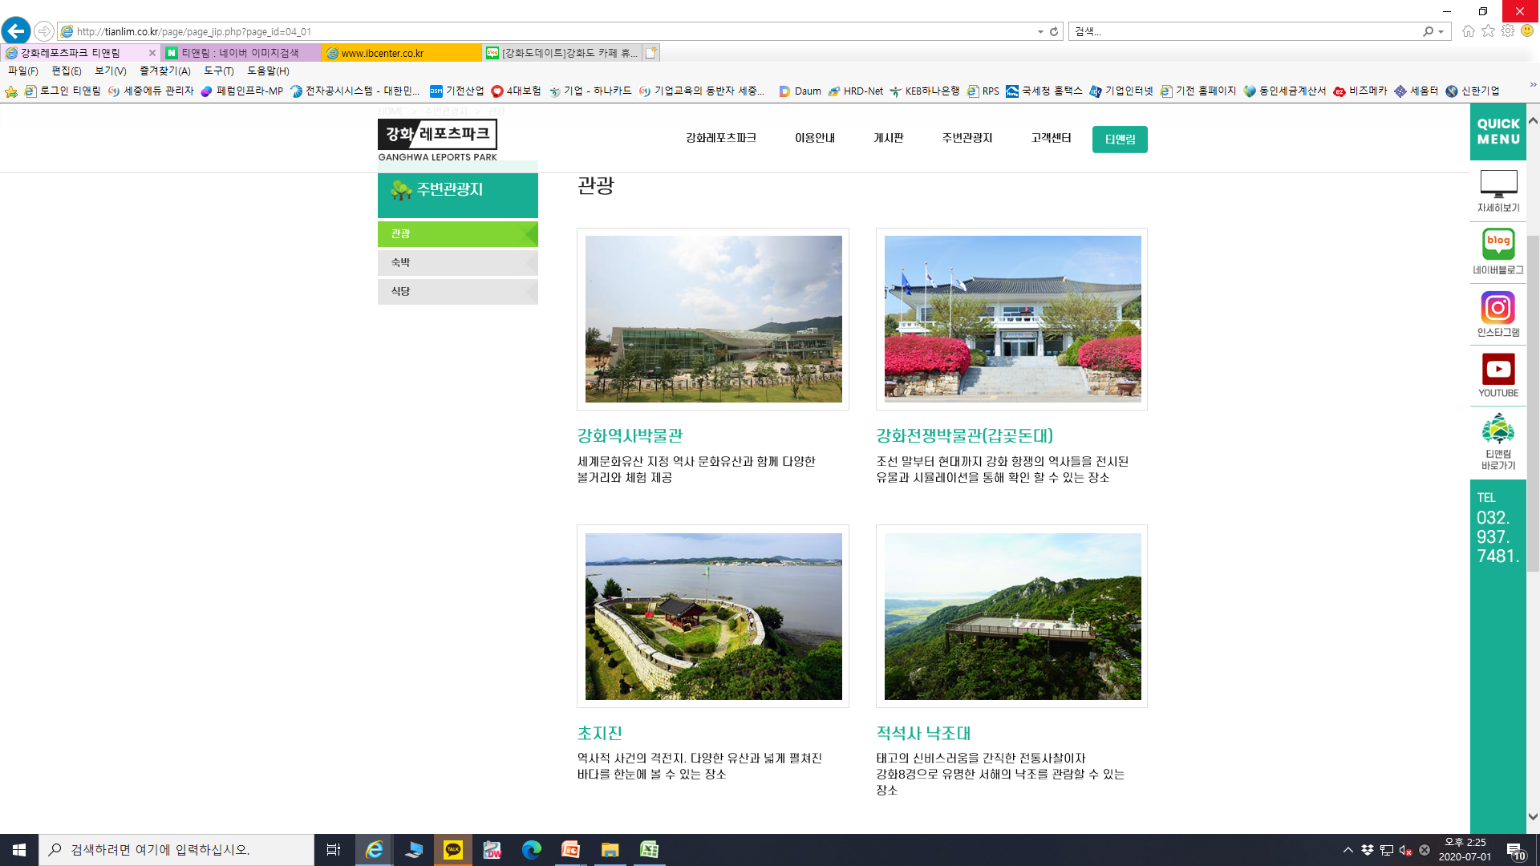
기타 강화 자연휴양림
※넓은 주차시설
※외국인을 위한 안전수칙 및 주의사항
※주변 관광지 연계

Slide 16
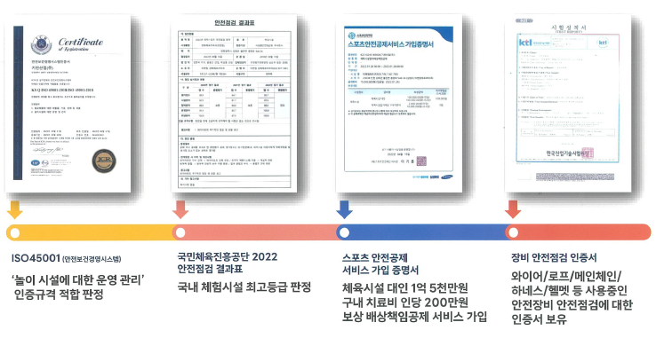
기타 강화 자연휴양림
안전관리 인증업체

Slide 17
감사합니다.

